Slide 1
Årsmøte 2019
- Generalforsamling for BvKs medlemmer
08:00-08:10 - Frokost, kaffe 08:10-08:25 - Birger Flatebø: "Tiden hvor egenkapitalen vokste av seg selv er forbi" 08:25-08:40 - Arild Kildal Olsen: "Hvordan øke din bedrift med 30%" 08:40-08:50 - Line Østhus: Årsrapport 08:50-09:00 – Marita Laastad: Økonomien til BvK 09:00-09:10 – Line Østhus: Godkjenning av endring i BvKs vedtekter 09:10- 09:20 - Valg: Nye styremedlemmer velges

Slide 2
Årsmøte 2019
ÅRSRAPPORT
 |  | MARS | APRIL | MAI | JUNI
Siden forrige årsmøte: |  | - Kveldsåpent på Kvinnedagen | - Kopervik i 100 - Barnas Sikkerhetsdag | - Dugnad Koperviksentrum - 17. mai | - Talentiaden - Matfestival - Vrimledagen
JULI | AUGUST | SEPTEMBER | OKTOBER | NOVEMBER | DESEMBER
Parkens 100års jubileum | - Kopervik i 100 | - Høstmarked | - Kopervik FashionNight - Idémyldring - Halloweenrebus | - Julegateåpning - Julemarked | - Søndagsåpent
Notes:
Årsrapport kort opppsummert, måned for måned, delta på flere møter med næringslivet og kommunen og holde seg aktiv og informert om hva som rører seg i Kopervik. Nyhetsbrev.

Slide 3
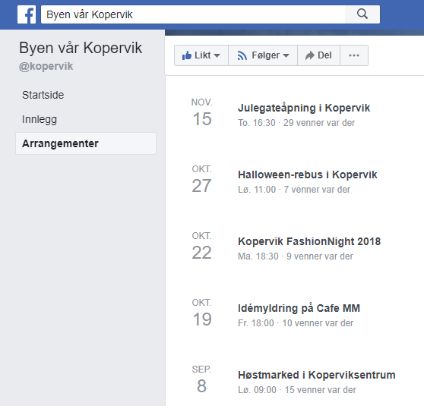
Årsmøte 2019
EN UTFORDRENDE TID FOR MANGE
Notes:
Startet i mai, prioritert det å skape fremfor alt mtp gravearbeid

Slide 4
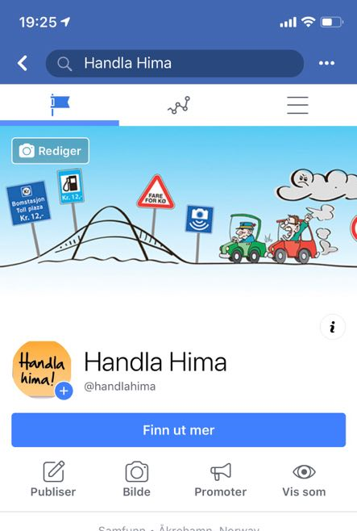
Årsmøte 2019
SOSIALE MEDIER
Notes:
Samtidig vise frem medlemmer sosiale medier, oddetalls partalls,

Slide 5
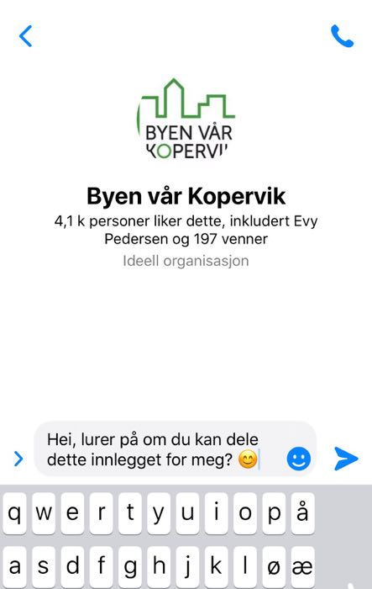
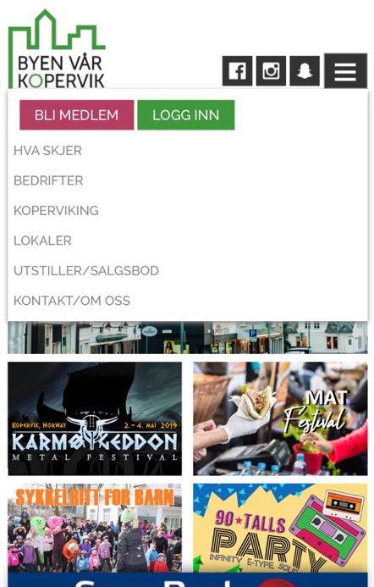
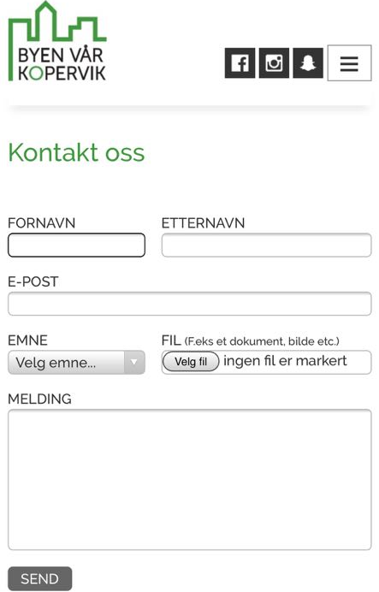
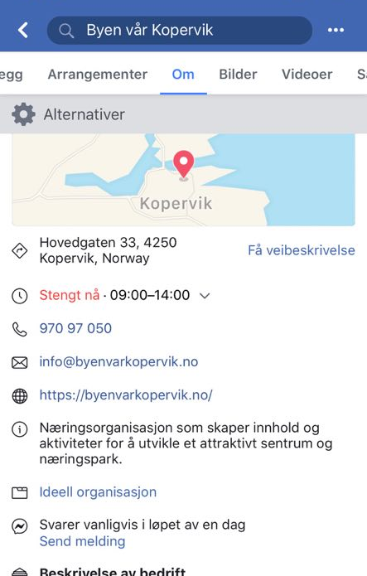
Årsmøte 2019
KONTAKT OSS!

Slide 6
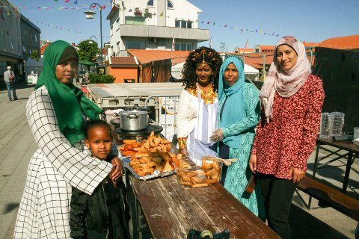
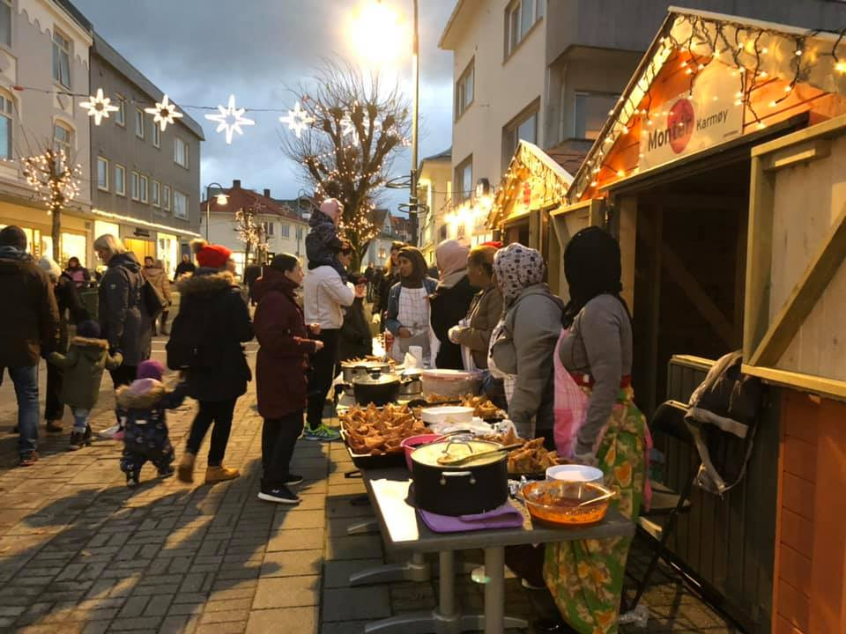
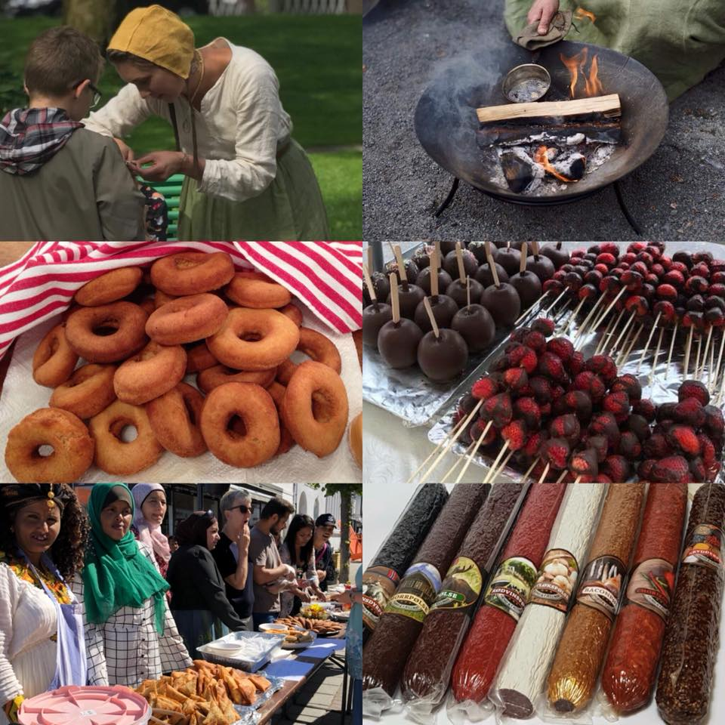
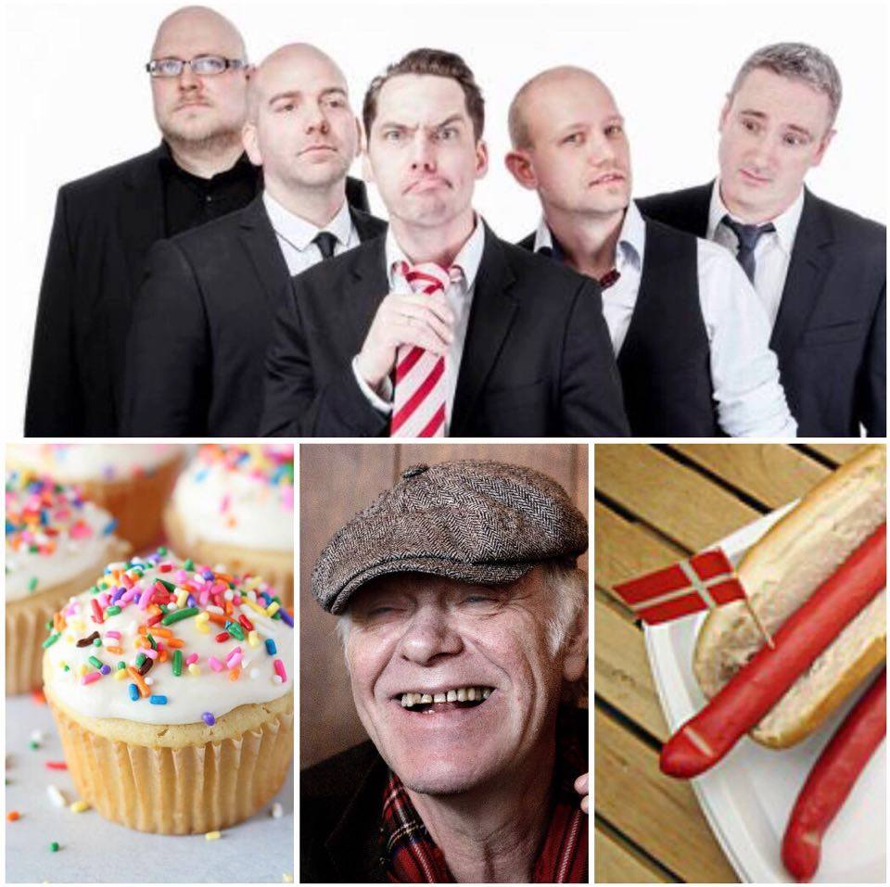
Årsmøte 2019
NYE ARRANGEMENTER

Slide 7
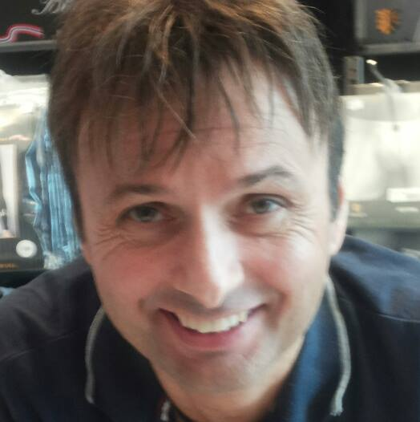
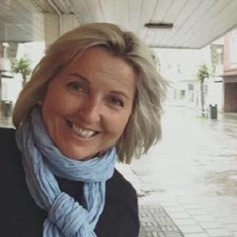
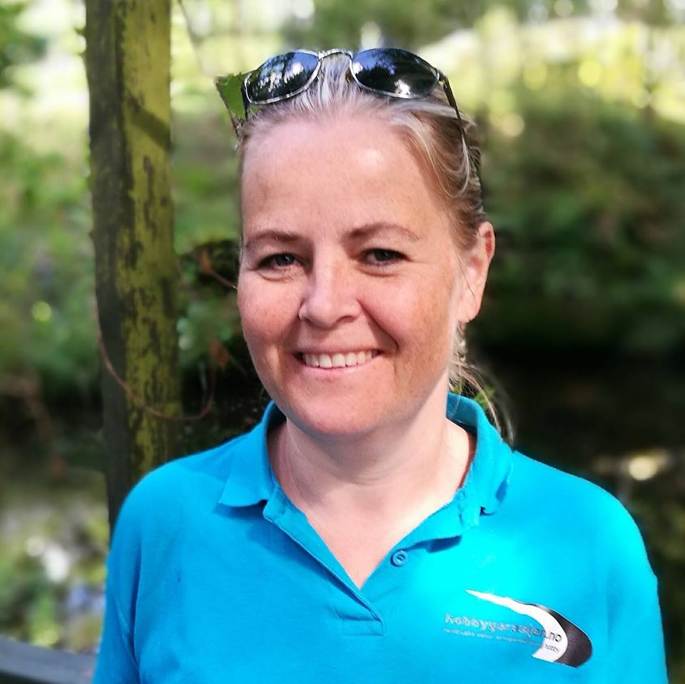
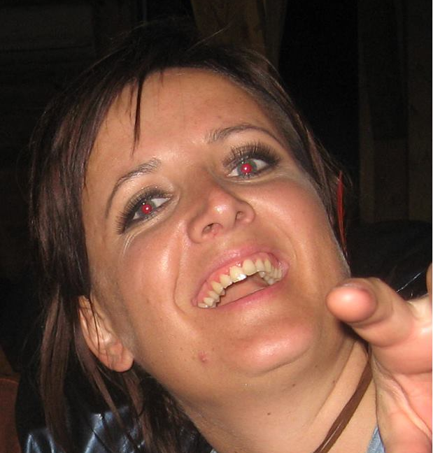
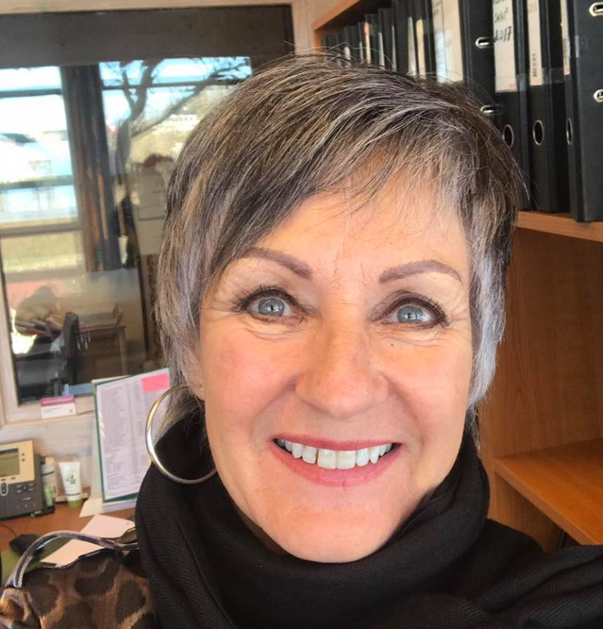
Årsmøte 2019
SENTRUMS-MARKEDSKOMITÉEN
Skjalg Ottøy Linda Dahle Høines Karin Lovise Tangjerd Vigdis Thorsen May Brit Vaksdal
(Line Østhus)

Slide 8
Årsmøte 2019
SENTRUMS-MARKEDSKOMITÉEN
Skjalg Ottøy Linda Dahle Høines Karin Lovise Tangjerd Vigdis Thorsen May Brit Vaksdal
(Line Østhus)

Slide 9
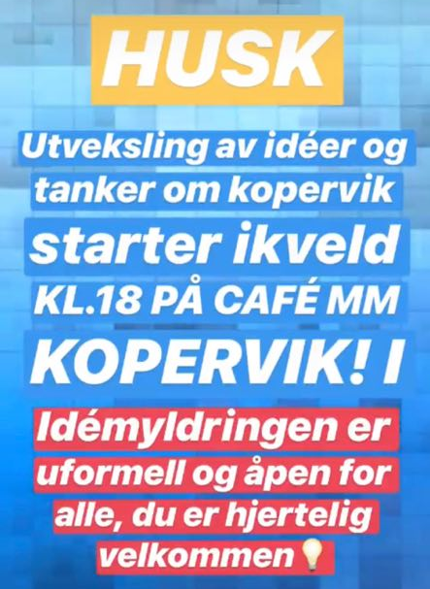
Årsmøte 2019
GOD IDÉ, VÆR MED Å GJENNOMFØR DEN!

Slide 10
Årsmøte 2019
MÅLET FREMOVER
- Bli best på faste arrangementer
Opprette flere komitéer → mer arbeidskraft
- Øke stillingsprosenten ved å rekruttere flere medlemmer som er positive til at vi kan stimulere til kultur og næring i Kopervik.

Slide 11
Årsmøte 2019
ØKONOMIEN TIL BVK
Resultatregnskap, balanse og budsjett
- Årsregnskapet er revidert og funnet i orden av Bent Kolbeinsen

Slide 12
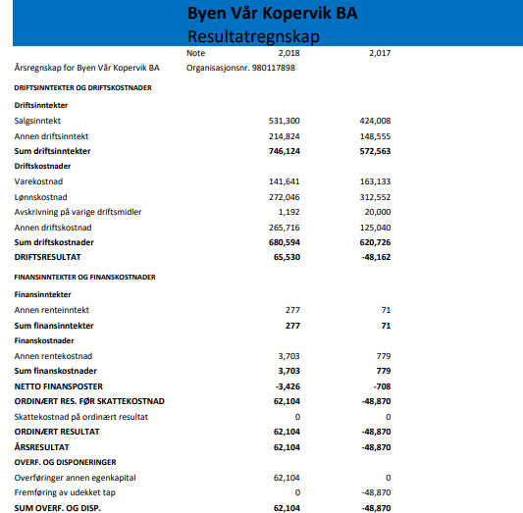
Årsmøte 2019
Resultatregnskap
OMSETNING
2018: 746 124 2017: 572 563
RESULTAT
2018: 65 530 2017: -48 162

Slide 13
Årsmøte 2019
 | Note | 31.12.2018 | 31.12.2017
Årsregnskap for Byen Vår Kopervik BA | Organisasjonsnr. 980117898
EIENDELER
ANLEGGSMIDLER
Varige driftsmidler
Maskiner og anlegg |  | 70 308 | 0
Sum varige driftsmidler |  | 70 308 | 0
SUM ANLEGGSMIDLER |  | 70 308 | 0
OMLØPSMIDLER
Fordringer
Kundefordringer |  | 34 565 | 102 385
Andre kortsiktige fordringer |  | 40 331 | 67 657
Sum fordringer |  | 74 896 | 170 042
Bankinnskudd, kontanter o.l. |  | 248 515 | 82 205
SUM OMLØPSMIDLER |  | 323 411 | 252 247
SUM EIENDELER |  | 393 720 | 252 247
EGENKAPITAL OG GJELD
EGENKAPITAL
Innskutt egenkapital
Selskapskapital |  | 107 000 | 107 000
Sum innskutt egenkapital |  | 107 000 | 107 000
Opptjent egenkapital
Annen egenkapital |  | 111 631 | 49 528
Sum opptjent egenkapital |  | 111 631 | 49 528
SUM EGENKAPITAL |  | 218 631 | 156 528
GJELD
KORTSIKTIG GJELD
Leverandørgjeld |  | 147 902 | 46 121
Skyldig offentlige avgifter |  | 8 537 | 19 598
Annen kortsiktig gjeld |  | 18 649 | 30 000
SUM KORTSIKTIG GJELD |  | 175 088 | 95 719
SUM GJELD |  | 175 088 | 95 719
SUM EGENKAPITAL OG GJELD |  | 393 720 | 252 247
FORDRINGER
2018: 34 565 2017: 102 385
Balanse per
31.12.2018
SALDO PÅ KONTO
2018: 248 515 2017: 82 205

Slide 14
Årsmøte 2019
BUDSJETT 2019
 | Markedsavd. Bygnes | Markedsavd. Sentrum | _________BVK | Totalt
Sentrumstillegg |  | -70 000 |  | -70 000
Medlemsavgift |  |  | -430 000 | -430 000
Bill Kopervik fashion |  | -20 000 |  | -20 000
Andel 17 mai |  |  | -8 000 | -8 000
Tilskudd Sr-bank | -35000 | -45 000 | -20 000 | -100 000
Andre offentlige tilskudd/refusjoner |  |  | -76 000 | -76 000
Estimert mersalg medlemmer |  |  | -50 000 | -50 000
Juleavis |  |  | -120 000 | -120 000
Sum inntekter | -35000 | -135 000 | -704 000 | -874 000
Innkjøp materialer eller varer |  |  | 10 000 | 10 000
Juleavis |  |  | 90 000 | 90 000
Innkjøp arrangement | 35000 | 65 000 |  | 100 000
Innkjøp Fashion night |  | 20 000 |  | 20 000
Utlegg festivaler |  |  |  | 0
Julegate utlegg |  | 50 000 |  | 50 000
Sum varekostnad | 35000 | 135 000 | 100 000 | 270 000
Lønn til ansatte |  |  | 230 000 | 230 000
Fri telefon |  |  | 5 000 | 5 000
Arbeidsgiveravgift |  |  | 32 430 | 32 430
Sosiale kostnader
Sum Lønn |  | 0 | 267 430 | 267 430

Slide 15
Årsmøte 2019
BUDSJETT 2019
Markedsavd. Bygnes Markedsavd. Sentrum BVK Totalt
Leie lokaler |  |  | 30 000 | 30 000
Lagerleie |  |  | 9 000 | 9 000
Inventar |  |  | 5 000 | 5 000
Driftsmaterialer |  |  | 10 000 | 10 000
Nettside |  |  | 34 000 | 34 000
Edb utgifter |  |  | 5 000 | 5 000
Konsulenthonorar |  |  | 0 | 0
Kontorrekvisita |  |  | 3 000 | 3 000
Edb programmer, lisenser |  |  | 20 000 | 20 000
Reklamekostnader |  |  | 10 000 | 10 000
Bespisning styremøter/årsmøter |  |  | 6 000 | 6 000
Gave fradragsberettiget |  |  | 1 000 | 1 000
Bank- og kortgebyrer |  |  | 1 500 | 1 500
Andre kostnader |  |  | 5 000 | 5 000
Tap på fordringer |  |  | 10 000 | 10 000
Sum Andre Driftskostnader |  | 0 | 149 500 | 149 500
Andre renteinntekter |  |  | -200 | -200
Andre rentekostnader |  |  | 2 500 | 2 500
Resultat |  | 0 | -184 770 | -184 770

Slide 16
Årsmøte 2019
Endring av vedtekter
§3 Andelene: Andeler i form av kontantinnskudd kan tegnes av handels- og næringsdrivende, gårdeiere i Kopervik sentrum, organisasjoner og lag samt husstandene i Kopervik. Andelseierne har intet ansvar for lagets forpliktelser utover den tegnede andelskapitalen. Hver andels pålydende er kr. 1000,- og det føres særskilt protokoll over andelseiernes og andelenes fordeling.
§4 Overdragelse av andeler: Overdragelse av andeler kan ikke skje uten Representantskapets samtykke. Ingen andelseier kan eie mer enn 40% av andelene.
§6 Representantskapet er beslutningsdyktig når andelseiere som representerer minst 2/3 av andelskapitalen er tilstede, og kan ikke treffe beslutninger i andre saker enn de som er oppført på dagsordren.
Fjernet paragraf
Fjernet paragraf
Fjernet avsnitt

Slide 17
Årsmøte 2019
Endret paragraf
§7 Representantskapets årsmøte: Representantskapet er selskapets høyeste myndighet, og avholder årsmøte innen utgangen av februar. Følgende dagsordren behandles ordinært:
1 Styrets beretning og regnskap 2 Valg av styremedlemmer, varamedlemmer, valgnemnd og revisor. Valgnemnda skal ha samme sammensetning som byrådsmedlemmer som står på valg. 3 Aktuelle saker som vedrører selskapets formål og som ønskes presentert for styret. – Styret kan innkalle til ekstraordinært årsmøte når eiere som representerer minst 2/3 av andelskapitalen krever det.
§6 Representantskapets årsmøte: Representantskapet er selskapets høyeste myndighet, og avholder årsmøte innen utgangen av mars. Følgende dagsordren behandles
ordinært: • Valg av ordstyrer • Godkjenning av innkallingen • Styrets beretning og regnskap • Budsjett og fastsettelse av årlig medlemskontingent • Valg av styremedlemmer, varamedlemmer, valgnemnd og revisor. • Innkommende saker Styret kan innkalle til ekstraordinært årsmøte når medlemmer som representerer minst 2/3 av andelseierne krever det

Slide 18
Årsmøte 2019
Endret paragraf
§ 8 Styret: Andelslagets styre kalles «Byrådet» og består av 6 medlemmer med personlige vara -medlemmer og skal ha følgende sammensetning: Kopervik næringsforening: 2 representanter Andre næringsdrivende: 1 representant Gårdseiere: 1 representant Foreninger og lag: 1 representant Husstandene: 1 representant
Byrådsmedlemmene og varamedlemmene velges for 2 år. Av de som velges ved første valg ut-trer 2 ved loddtrekning etter ett års forløp
§ 7 Styret: Andelslagets styre består av fem til syv (5 – 7) medlemmer samt to (2) varamedlemmer og skal etterstrebe å ha følgende sammensetning:
• Næringsdrivende i Kopervik: 3 representanter
• Gårdseiere: 1 representant • Foreninger og lag: 1 representant • Husstandene: 1 representant
Styremedlemmene og varamedlemmene
velges for 2 år.

Slide 19
Årsmøte 2019
Endring av vedtekter godkjent/ikke godkjent
→ Med mindre deltagere på årsmøte har innsigelser
- 12 stk åpnet dokumentvedlegg fra innkalling

Slide 20
Årsmøte 2019
Valgkomité: Gunvald Ådland, Alf Ove Skår, Ida Marie Skeie, Morten Engevik Vorre
Status | Navn | Erstatter | Firma | Kategori
Trukket seg | Hanne Line Damm | Geir Høines | Karmøy brannvesen | Gårdseier
Valg, trukket seg | Gunvald Ådland | Eirik Simonsen | Bygnes Bygg | Næringsdrivende Bygnes
Valg, trukket seg | Alf Ove Skår | Einar Tollaksvik | Saga Subsea | Næringsdrivende Sentrum
Valg, trukket seg | Ida Marie Skeie | Terje Olav Hagen | Karmøy Innebandy | Foreninger og lag
Valg, trukket seg | Moren Engevik Vorre | Thomas Jansen | PYX Haugesund | Næringsdrivende
Fortsetter | Marita Laastad | Ingen | Laastad Pluss & M. | Næringsdrivende
Fortsetter | Vigdis Thorsen | Ingen | Någe Nytt på Håret | Husstand
Varamedlemmer: Tore Meinert v/Madsen & Brekke og Hellen Lund v/Madame Parfymeri

Slide 21
Tusen takk!
Til vår hovedsponsor Sparebank 1 SR-bank
Og alle våre medlemmer i Byen vår Kopervik

